Slide 1
שמרים בשירות האדם
STEM
בפעולה
(ביוטכנולוגיה)
למורה
ד"ר מירי דרסלר
המרכז לחינוך מדעי וטכנולוגי
אוניברסיטת תל-אביב
Notes:
המצגת מיועדת למורים. היא כוללת רקע מדעי אודות השמרים וכן הצעות לפעילויות חקר ופתרון בעיות. השמרים המבויתים משמשים את האדם להכנת מזונות ומשקאות, ברפואה ובמחקר. התוכן המוצג במצגת הוא דוגמה לפתרון בעיות בגישת ה-STEM (פתרון המבוסס על ידע מדעי, על תכן הנדסי ועל שימוש במתמטיקה.

Slide 2
תוכן העניינים
נא להכיר: שמרים, שקופיות 8-3
נשימת שמרים, שקופית 9
שמרי בר ושמרים מבויתים, שקופיות 14-10
שמרים ואבקת אפייה – הדומה והשונה, שקופית 15
מסע חקר ופתרון בעיות, שקופיות 28-16
הביטוי של STEM בנושא - ביוטכנולוגיה, שקופית 29
הקשר לתוכנית הלימודים, שקופית 30
עוד על ביוטכנולוגיה, במבט מקוון, שקופית 31
עוד על פחמן דו-חמצני, במבט מקוון, שקופית 32
מקורות מידע, שקופית 33
בכל מקום שלא מצוין מקור התמונות הוא באדיבות pixabay

Slide 3
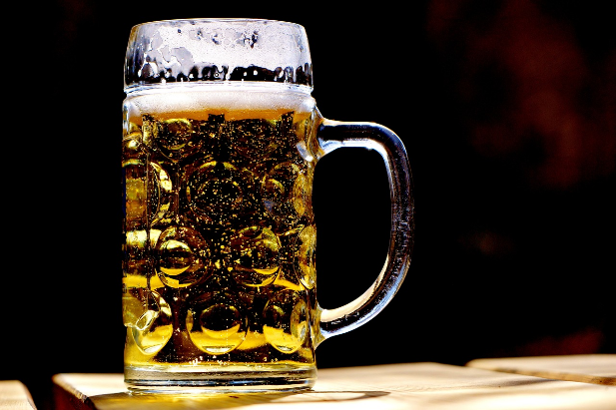
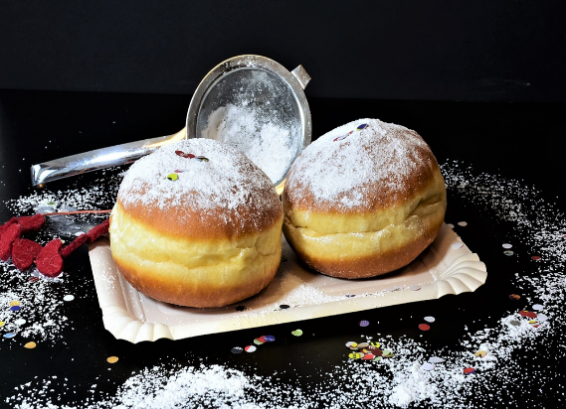
מה משותף למזונות ולמשקאות האלה?
Notes:
כולם נוצרו הודות לתהליך תסיסה של שמרים. בצק הסופגיות תופח הודות לפחמן הדו-חמצני שנפלט בתהליך התסיסה. האתנול (כוהל) שנפלט אף הוא בתהליך התסיסה משמש להכנת משקאות חריפים כדוגמת בירה ויין.

Slide 4
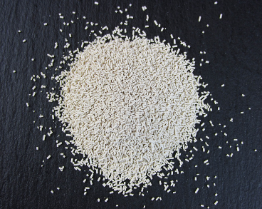
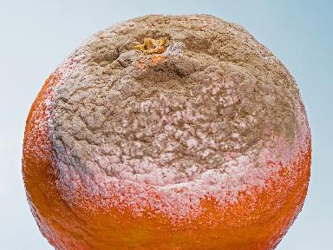
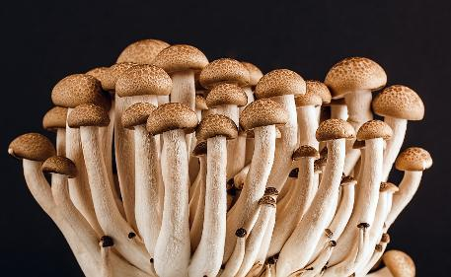
נא להכיר: שמרים
יצורים חד תאיים (בעלי גרעין בתא).
רובם משתייכים לממלכת הפטריות.
פטריות כובע עובש שמרים

Slide 5
מדוע שמרים נחשבים לפטריות?
דופן התא שלהם מכילה את רב הסוכר כיטין.
ניזונים מחומרי רקב (יצורים מתים).
שמרים אינם יצרני מזון (הם אינם צמחים!).
עיכול חוץ תאי: פירוק חומרי מזון מחוץ לתא למולקולות קטנות יותר.
מתרבים גם ברבייה אל-מינית.
אוגרים בתא את רב הסוכר גליקוגן (חומר תשמורת).
בעלי נבגים (גופי רבייה אל-מיניים שמשמשים להפצה).

Slide 6
נא להכיר שמרים: המשך
מפיקים את האנרגיה הדרושה להם מפירוק סוכר (גלוקוז).
משמשים את האדם באפייה, בהפקת משקאות אלכוהוליים, בייצור אתנול, ברפואה ובמחקר.
בשנת 1680 נראו לראשונה במיקרוסקופ על ידי אנטוני וואן לוונהוק.
בשנת 1857 לואי פסטר הראה שהשמרים הופכים סוכר לאתנול.

Slide 7
שמרי אפייה
עשרות מיליארדים של תאי שמרים יש בגרם אחד בלבד
מקור: ויקיפדיה
Notes:
בעל היצירה: Mogana Das Murtey and Patchamuthu Ramasamy. מקור: ויקיפדיה בתמונה רואים את צלקות ההנצה (אחת מדרכי הרבייה של השמרים).

Slide 8
מודל של תא השמר
מקרא:
לבן: דופן התא. חלקו הפנימי תחום על ידי קרום התא.
ירוק בהיר: פלסמת התא
כחול: גרעין התא
כתום: מיטוכונדריה
ירוק כהה: חלולית
שני פסים כתומים: צלקת הנצה (רבייה)
מקור: ויקימדייה
Notes:
בעל היצירה: Frankie Robertson using Inkscape, own work

Slide 9
נשימה בשמרים
נשימה אווירנית: מתרחשת בנוכחות חמצן.
תוצרי תהליך הנשימה: מים ופחמן דו-חמצני.
C₆H₁₂O₆ + 6O₂ → 6H₂O + 6CO₂
נשימה אל-אווירנית: מתרחשת בהעדר חמצן.
תוצרי תהליך הנשימה: אתנול ופחמן דו-חמצני
C₆H₁₂O₆ → C₂H₅OH + 2CO₂
לתופעה הזו קוראים תסיסה כוהלית.
השמרים יכולים לפרק את הסוכר בשתי דרכים שונות: אווירנית ואל-אווירנית

Slide 10
שִמרי הבר
שמרי הבר נמצאים בכל מקום.
נמצאים בחלק החיצוני של קליפות פירות (וירקות) בתהליכי הבשלה מתקדמים וכן בפירות יבשים. כמובן בפירות וירקות שלא עברו ריסוס.
שמרים טבעיים נמצאים גם בדבש טבעי ובצוף פרחים.
השמרים עשויים להיראות כאבקה לבנה על גבי הקליפה של פירות רבים כמו ענבים, אוכמניות, שזיפים ואגס.

Slide 11
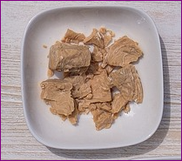
שמרים מבויתים
שמרים לחים
הם שמרים פעילים
(ריכוז של 30% והשאר מים).
פעילים בטמפרטורת החדר
ולכן מתכלים במהירות.
יש לאחסנם במקרר כדי
להפחית את פעילותם.
הוספת מים פושרים וסוכר
מגבירה את פעילותם.

Slide 12
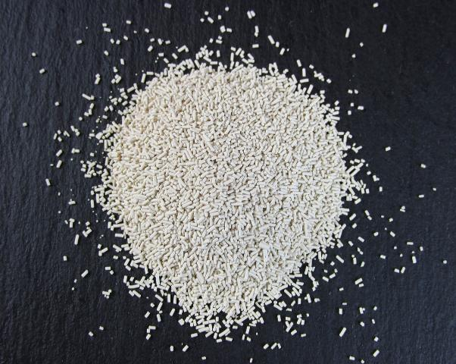
שמרים יבשים (מגורענים)
שמרים שעברו ייבוש
ולכן הם נמצאים בתרדמה.
לאור זאת, אורך חיי המדף
שלהם ארוך יותר.
כדי להוציא אותם מתרדמה
יש להרטיב אותם במים
פושרים ולספק להם סוכר.

Slide 13
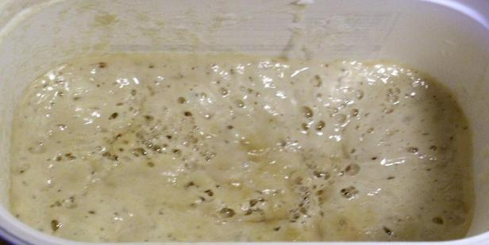
מַחֲמֶצֶת שְׂאוֹר
תרבית של שמרי בר וחיידקים "ידידותיים" המתקיימים בהדדיות (סימביוזה) במצע של קמח ומים.
השמרים גורמים לתפיחת הבצק באמצעות פליטה של פחמן דו-חמצני בתהליך הנשימה האל-אווירני שלהם.
החיידקים תורמים את החומצה הלקטית שנוצרת בתהליכי הנשימה האל-אווירנית שלהם.
מקור: ויקיפדיה
Notes:
בעל היצירה: נחלת הכלל

Slide 14
כיצד אפשר לגדל שמרי בר? - סרטון
Notes:
המתכון: חצי כוס מים פושרים. מוסיפים למים כף דבש ומערבבים. מוסיפים כף סוכר ומערבבים עד להתמוססותו. בקערה נפרדת שמים שתי כפות קמח (לא תופח) ומוסיפים שתי כפות של שמנת. מערבבים היטב עד לקבלת עיסה חלקה. מוסיפים את תמיסת הדבש והסוכר ומערבבים היטב. מכסים את התערובת בנייר נצמד מניחים את התערובת במקום חמים ל-24 שעות. השמרים שהיו בקמח התרבו ואפשר להשתמש בהם לאפייה.

Slide 15
שמרים ואבקת אפייה – הדומה והשונה
השימוש בשניהם גורם לתפיחת בצק באמצעות פליטה של פחמן דו-חמצני.
בשמרים, פליטת הפחמן הדו-חמצני היא תוצר לוואי של תהליך ביולוגי – תסיסה כוהלית.
באבקת האפייה, הפחמן הדו-חמצני נוצר כתוצאה מתגובה כימית: תגובה של סודה לשתייה (בסיס) עם חומצה.
צפו בסרטון.

Slide 16
מסע חקר ופתרון בעיות אודות השמרים

Slide 17
מהו ההסבר לתופעה המוצגת בסרטון?
Notes:
בעקבות תהליך התסיסה של השמרים, נפלט פחמן דו-חמצני אשר התאסף בתוך הבלון. כיוון שהבלון אוטם את פתח הבקבוק אין לגז אפשרות להשתחרר באופן חופשי אל חלל החדר. כעבור זמן, הלחץ במערכת מספיק גדול כדי לגרום לבלון להתנפח ממש כפי שהוא מתמלא בתהליך הנשיפה.

Slide 18
מהמדע (S) אל
ההנדסה (E)
שמרים בשירות האפייה
ביוטכנולוגיה

Slide 19
איזו תופעה בולטת בכיכר הלחם?
מהו ההסבר לתופעה?
Notes:
רואים חורים. חורים אלה נוצרו מבועות של פחמן דו-חמצני שנכלאו בתוך הבצק.

Slide 20
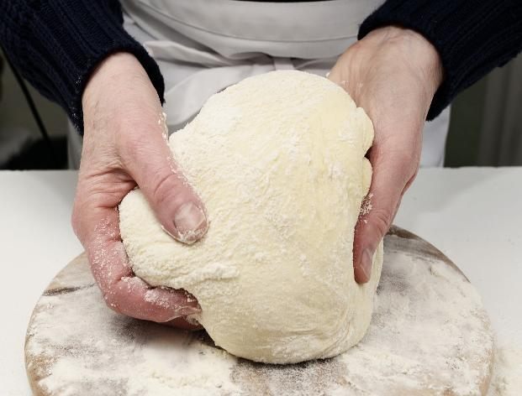
איזו תופעה רואים בבצק? מהו ההסבר לתופעה?

Slide 21
אתגר
אתם מהנדסים ומהנדסות מזון שמעוניינים לקצר את זמן התפחת בצק השמרים מבלי לפגוע באיכות המאפה.
הבעיה ההנדסית (E):
כיצד נוכל לקצר את זמן התפתחת בצק השמרים?
לפתרון הבעיה דרושה חקירה מדעית.
Notes:
גורמים אפשריים: טמפרטורה, כמות הסוכר, סוג הקמח, סוג הממתיק

Slide 22
שערו: אילו גורמים יכולים להשפיע על זמן תפיחת הבצק?
גורמים אפשריים
טמפרטורה
סוג הממתיק
סוג המזון
כמות הסוכר
סוג השמרים
אחר

Slide 23
מנסחים השערות
טמפרטורה: ייתכן והטמפרטורה משפיעה על זמן תפיחת הבצק.
סוג הממתיק: ייתכן וסוג הממתיק משפיע על זמן תפיחת הבצק.
סוג המזון: ייתכן וסוג המזון משפיע על זמן תפיחת הבצק.
כמות הסוכר: ייתכן וכמות הסוכר משפיעה על זמן תפיחת הבצק.
סוג השמרים: ייתכן וסוג השמרים משפיע על זמן תפיחת הבצק.
אחר

Slide 24
שאלות חקר
מהי ההשפעה של כמות הסוכר על כמות הפחמן הדו-חמצני שנפלטת בתהליך התסיסה של השמרים?
מהי ההשפעה של הטמפרטורה על כמות הפחמן הדו-חמצני שנפלטת בתהליך התסיסה של השמרים?
מהי ההשפעה של סוג הממתיק על כמות הפחמן הדו-חמצני שנפלטת בתהליך התסיסה שח השמרים? (למשל: סוכר, ממתיק מלאכותי).
אילו סוגי מזונות מעדיפים השמרים "לאכול"?

Slide 25
סיכום התהליך: מתופעה לשאלת חקר
שימו לב:
התרשים מתייחס לגורם אפשרי אחד.
בחקר המדעי יש לבדוק את כל הגורמים ולא רק את הגורם אשר עתיד לתת תוצאה "מוצלחת".

Slide 26
חקר 1: מהי ההשפעה של כמות הסוכר על פליטה של פחמן דו-חמצני בתהליך התסיסה של שמרים?

Slide 27
חקר 2: מהי ההשפעה של הטמפרטורה על פליטה של פחמן דו-חמצני בתהליך התסיסה של שמרים?

Slide 28
חקר 3: אילו סוגי מזונות שמרים מעדיפים?

Slide 29
ביטוי תחומי ה-STEM
מדעים: שמרים כיצורים חיים, נשימת שמרים, תהליך החקר המדעי.
טכנולוגיה: מוצרי אפייה, משקאות אלכוהולים
הנדסה: תכנון מתכון של בצק שמרים על פי הדרישות מהמוצר.
מתמטיקה: מדידות, עיבוד נתונים, גרפים
ביוטכנולוגיה: תחום של מחקר ופיתוח יישומי אשר משתמש בידע ביולוגי לפתרון בעיות

Slide 30
הקשר לתוכנית הלימודים: מדע וטכנולוגיה ביסודי
תהליכי חקר ופתרון בעיות, כיתות ה-ו
נשימה ועיבוד מזון, כיתה ה
הרכב האוויר (הגז פחמן דו-חמצני), כיתות ד, ו

Slide 31
עוד על ביוטכנולוגיה, במבט מקוון, כיתה ה
Notes:
בני האדם מנצלים את תוצרי נשימת החיידקים (חומצה לקטית) להכנת מוצרי חלב כדוגמת יוגורט.

Slide 32
עוד על פחמן דו-חמצני, במבט מקוון, כיתה ה
Notes:
במשימה המקוונת מתוודעים לתכונות הגז פחמן הדו-חמצני, לדרכי הפקתו ולקשר שלו לתופעה המסתורית שהתגלתה במערת הכלבים.

Slide 33
מקורות מידע
איך תופחים השמרים ואיך הם תורמים למאפה?, אנציקלופדיית אאוריקה.
סרטון: כיצד בצק תופח? BrainStuff – HowStuffWorks
המוציא לחם מן המדע, מכון דוידסון, הזרוע החינוכית של מכון ויצמן.
עוגה מושלמת בעקבות הפטריות, מכון דוידסון, הזרוע החינוכית של מכון ויצמן.

Slide 34
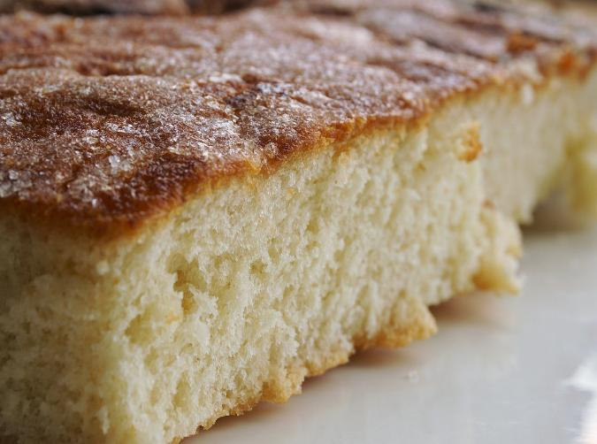
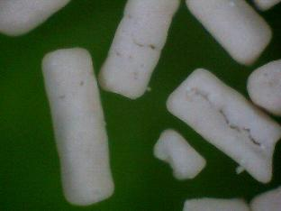
תם ולא נשלם
Notes:
מקור תמונת השמרים: https://he.wikipedia.org/wiki/%D7%A9%D7%9E%D7%A8%D7%99%D7%9D#/media/%D7%A7%D7%95%D7%91%D7%A5:Yeast.jpg

